Slide 1

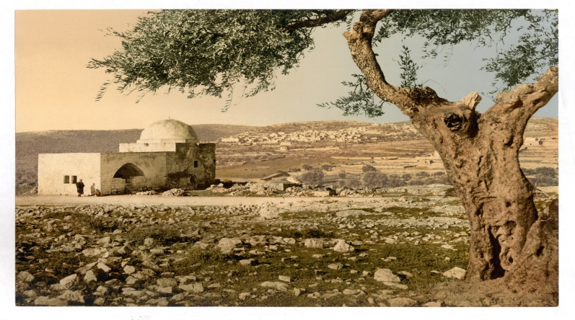
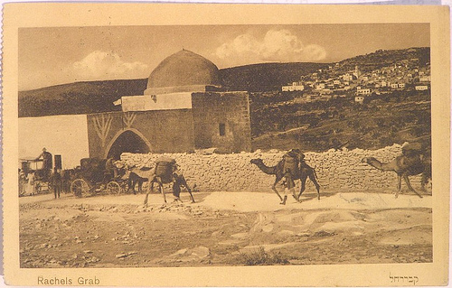
רחל אמנו
י"א במרחשוון

Slide 2
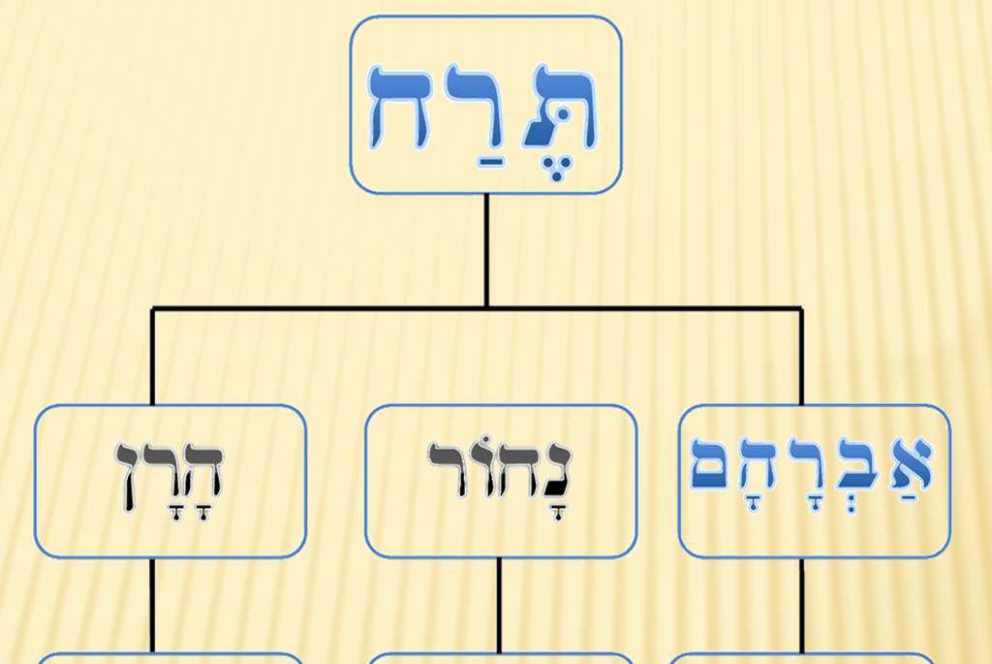
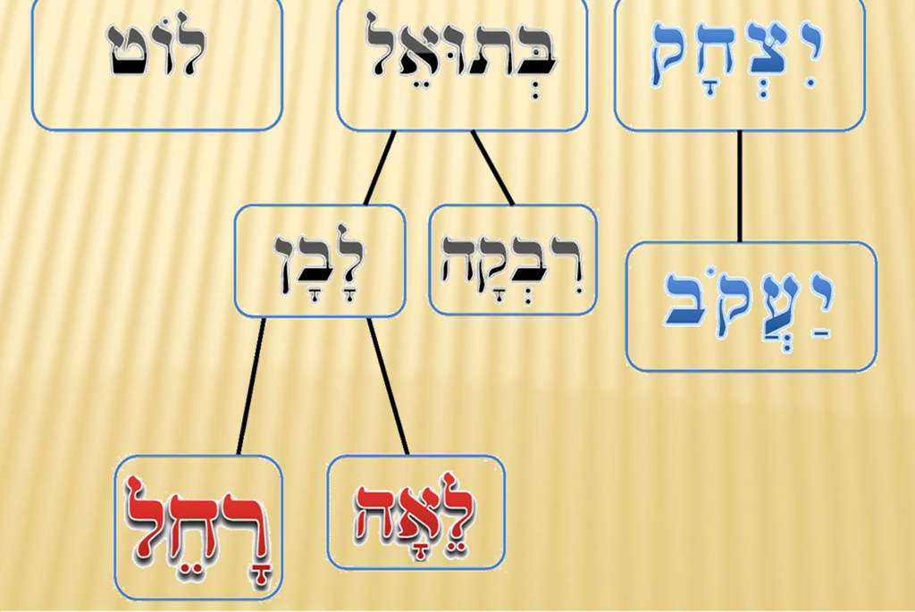

Slide 3
רָחֵל- אַחַת מֵאַרְבַּע הָאֲמָהוֹת שֶׁל עַם –יִשְׂרָאֵל.
רחֵל הָיְתָה בִּתּוֹ שֶׁל לָבָן, וַאֲחוֹתָהּ הַצְּעִירָה שֶׁל לאָה.
לֵאָה וְרָחֵל הָיוּ הַנָּשִׁים שֶׁל יַעֲקֹב אָבִינוּ.
יַעֲקֹב הִכִּיר אֶת רָחֵל לְיַד הַבְּאֵר כַּאֲשֶׁר בָּרַח מִפְּנֵי עֵשָׂו וּבָא לְחָרָן. וּבְאוֹתוֹ זְמַן יָצְאָה רָחֵל לְהַשְׁקוֹת אֶת צֹאן אָבִיהָ .
יַעֲקֹב הָיָה מוּכָן לַעֲבֹד בְּבֵית אָבִיהָ לָבָן 7 שָׁנִים כְּדֵי שרחל תִּנָּשֵׂא לוֹ.
אַך מִשֶּׁעָבְרוּ 7 הַשָּׁנִים - רִמָּה לָבָן אֶת יַעֲקֹב וּבִמְקוֹם אֶת רָחֵל, נָתַן לוֹ אֶת לֵאָה אֲחוֹתָהּ הַבְּכִירָה של רָחֵל.
יעֲקֹב אֵינוֹ מְוַותֵּר עַל רָחֵל וְעוֹבֵד עֲבוּרָהּ 7 שָׁנִים נוֹסָפוֹת שֶׁבְּסוֹפָן הוּא מְקַבֵּל אוֹתָהּ לְאִישָׁהּ.
לְאַחַר שֶׁרָחֵל נִשְּׂאָה לְיַעֲקֹב הִיא לֹא יָכְלָה לָלֶדֶת לוֹ יְלָדִים, כִּי עֲקָרָה הָיְתָה.
ה' שומע אֶת תְּפִלּוֹתֶיהָ ,ורָחֵל יוֹלֶדֶת אֶת יוֹסִף.
כְּשֶׁהִגִּיעָה רָחֵל וְיּוֹסֶף לְאֶרֶץ כְּנָעַן, זָכְתָה רָחֵל לָלֶדֶת בֶּן שֵׁנִי - הוּא בִּנְיָמִין.
בְּלֵדָתוֹ שֶׁל בִּנְיָמִין נפטרה רָחֵל מִקְּשָׁיֵי הַלֵּידָה.

Slide 4
רחל אמנו נפטרה בעת לידתה את בנה בנימין.
היא נקברה על אם הדרך, בדרך אפרתה ולא יחד
עם האימהות במערת המכפלה,
וזאת כדי שבניה יוכלו בעתיד לבוא, בעת צאתם לגלות, להתפלל על קברה.
"צָפָה יַעֲקֹב אָבִינוּ שֶׁהַגָּלֻיּוֹת עֲתִידוֹת לַעֲבוֹר שָׁם, לְפִיכָך
קְבָרָהּ שָׁם, כְּדֵי שֶׁתְּהֵא מְבַקֶּשֶׁת עֲלֵיהֶם רַחֲמִים".
(מדרש בראשית רבא פב, י)
יום פטירת רחל אמנו ע"ה הוא הזדמנות ללמוד מדרכיה.

Slide 5
דמותה של רחל יכולה לשמש לנו מופת בבניין המידות –
צדקותה של רחל, טוב לבה, ותרנותה, צניעותה ורגישותה
יכולים להיות נר לרגלינו.
ננסה ללמוד ולהפנים מעשיה הטובים וללכת בדרכה ובדרכן של האמהות.

Slide 6

צניעותה
"בִשְכַר צְנִיעוּת, שֶהיתָה בָה בְרָחֵל, זָכְתָה וְיָצָא מִמֶנָה שָאוּל, וּבִשְכַר צְנִיִעוּת שֶהָיָהָ בּוֹ בְשָאוּל זָכָה וְיָצָא מִמֶנוּ אֶסְתֵר.
כתוב - 'וַיְהִי בַּבֹּקֶר וְהִנֵּה הִיא לֵאָה' עַד עַכְשָׁו הִוא לֹא הכיר אותה יעקב בשל צניעותה הרבה.

Slide 7

ותרנותה
"וַיִּזְכֹּר אֱלֹקִים אֵת רָחֵל" (בראשית ל' , כ"ב)
אוֹמֵר רָשִׁ"י - זָכַר לָהּ שֶמָסְרָה סִימָנֶיָהָ לַאֲחוֹתָהּ
שֶכּן הָיּוּ הַכּל אוֹמְרִים: שׁנֵי בָנִים לְרִבְקָה וּשְתֵי בָנוֹת לְלָבָן, הַגְדוֹלָה- לַגָדוֹל, וְהַקְטָנָה- לַקָטָן, לְפִיכָךְ בָכְתָה לֵאָה עַד שֶנַעֲשׂוּ עֵינֶיהָ רַכּוֹת לְפִי שֶהָיְתָה סְבוּרָה לַעֲלוֹת בּגוֹרָלוֹ שֶל עֵשָו .

Slide 8
רחל מָסְרָה אֶת סִימָנֶיהָ לְלֵאָה, כְדֵי שֶלֹא תִתְבַיֵש.
את זֹאת זָכַר להּ הַ' - "שָמְסָרה סִימָנֶיהָ לַאֲחוֹתָהּ".
מִשֶרָאָה יַעֲקֹב אֶת גודֶל צִדְקוּתָהּ וְעוֹצֶם מְסִירוּת-נַפְשָהּ, עַד כֵּדיַ כך לְמַעַן אֲחוֹתָהּ, נִתְגַבְרָה בּוֹ הערכתו אֵלֵיהָ.

Slide 9
"קָפְצָה רָחֵל אִמֵּנוּ לִפְנֵי הַקָּדוֹשׁ בָּרוּך הוּא
וְאָמְרָה: "רִבּוֹנוֹ שֶׁל עוֹלָם, גָּלוּי וְיָדוּעַ לְפָנֶיךָ שֶׁיַּעֲקֹב עַבְדֶּךָ אֲהָבַנִי אַהֲבָה יְתֵרָה, וְעָבַד
בִּשְׁבִילִי שֶׁבַע שָׁנִים....ורִחַמְתִּי עַל אֲחוֹתִי שֶׁלֹּא
תֵּצֵא לְחֶרְפָּה...וּמָסַרְתִּיֶת הַסִּימָנִים לַאֲחוֹתִי, וְגָמַלְתִּי חֶסֶד עִמָּהּ.

Slide 10


שתיקתה
"וַיִּזְכּוֹר אֱלֹקִים אֶת רָחֵל" –
זָכַר לָהּ ה'את שְׁתִיקָתָהּ לַאֲחוֹתָהּ,
בְּשָׁעָה שבא יעקב ונתנו לו את לֵאָה,
הָיְתָה יוֹדַעַת וְשׁוֹתֶקֶת בהתגברות עצומה...
וְלָכֵן "וַיִּזְכּוֹר אֱלֹקִים אֶת רָחֵל".

Slide 11
".....מִנְעִי קוֹלֵךְ מִבכי
וְעֵינַיִךְ מִדִמְעָה
כי יש שכָר לִפְעולָתֵךְ
וְתקווה לאַחֲרִיתֵךְ...."

Slide 12

משימה
♦צרי קשר עם החברותא שלך. יחד קראנה על רחל אמנו מתוך המצגת.
♦ספרו אחת לשניה על מקרה שויתרו לכן. איך הרגשתן?
♦ספרו אחת לשניה על מקרה בו ויתרתן לאחרים. איך הרגשתן.
♦שוחחו בינכן עַל מַה וִיתְרָה רָחֵל? .... מה דַעֲתֵכן עַל הַמַעֲשֵה שֶל רָחֵל?
מַה הָיָה שְכַר רָחֵל עַל צְנִיעוּתָהּ, ותרנותה ושתיקתה?

